Slide 1
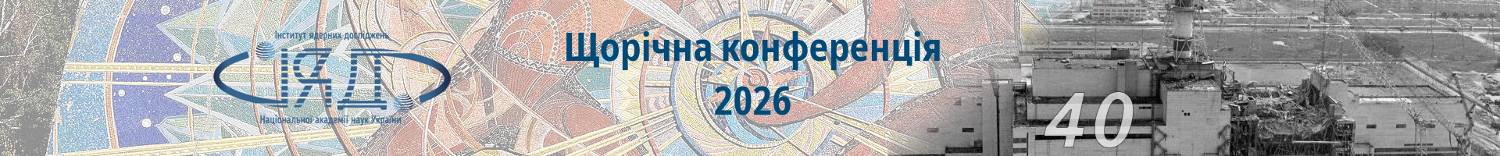
Розщеплення рентгенівських ліній в зв’язаній електронній конверсії
О. Я. Дзюблик, В.В.Михайловський

Slide 2
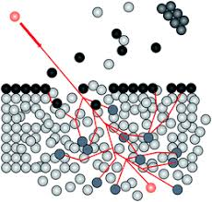
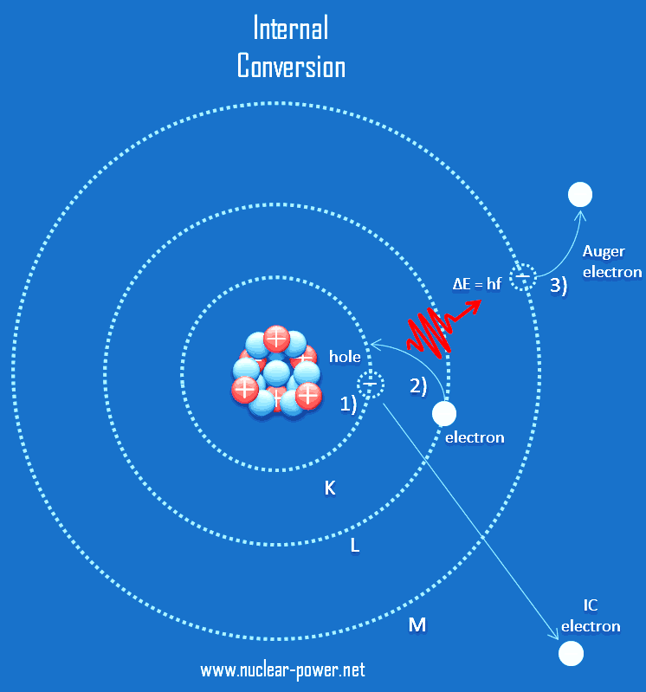

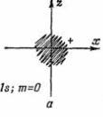
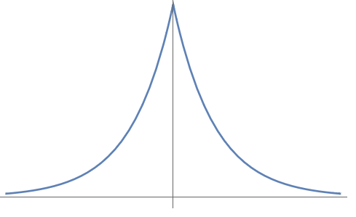
Bound Internal Conversion (BIC) is a nuclear decay process where an excited nucleus transfers its excess energy directly to an orbital electron, promoting it to a higher, unoccupied bound state within the atom, rather than ejecting it into the continuum.
Елемент | Z | Радіус ядра (фм) | Радіус 1s-оболонки (фм) | Співвідно­шення
H | 1 | 0.84 | 52900 | ≈63000
C | 6 | 2.7 | 8820 | ≈3300
O | 8 | 3.0 | 6610 | ≈2200
Si | 14 | 4.1 | 3780 | ≈920
Fe | 26 | 4.6 | 2030 | ≈440
Cu | 29 | 4.8 | 1820 | ≈380
Te | 52 | 5.9 | 1020 | ≈170
Au | 79 | 7.0 | 670 | ≈96
U | 92 | 7.4 | 575 | ≈78

Slide 3




Елемент | Z | Енергія 1s (кеВ)
H | 1 | 0.0136
C | 6 | 0.284
O | 8 | 0.532
Si | 14 | 1.84
Fe | 26 | 7.11
Cu | 29 | 8.98
Ag | 47 | 25.5
Te | 52 | 31.8
W | 74 | 69.5
Au | 79 | 80.7
U | 92 | 115.6

Slide 4
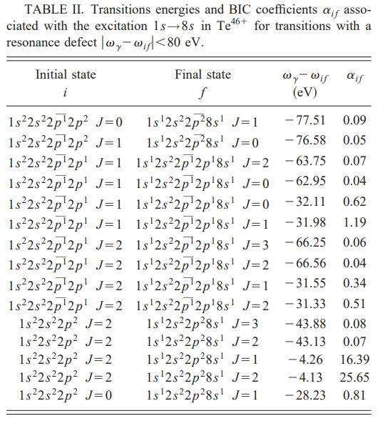
δ is the mismatch
of the nuclear and atomic resonances
M1
L
K
Рівні ядра
Рівні електрона

Slide 5







M1
L
K
Рівні ядра
Рівні електрона

Slide 6


M1
L
E1
K
Рівні ядра
Рівні електрона

Slide 7















Ми використовуємо теорію розпаду Гольдбергера-Ватсона
L
K
Г_{i} = Г_{γ} + Г_{IC} + Г_{BIC}
Г_{f} ~ 10 eV
Г_{i} ~ meV τ_{i} ~ ns

Slide 8





L
K

Slide 9





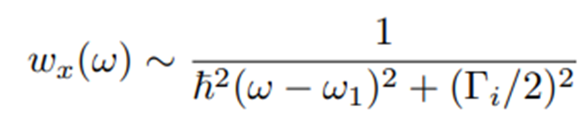

Slide 10
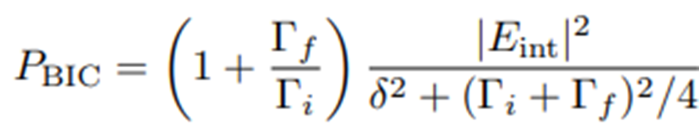
Висновки
1. Розрахована часова залежність ймовірності розпаду ядерного збудження шляхом зв’язаної електронної конверсії.
2. Розрахований спектр гамма випромінення, що служить індикатором процесу зв’язаної електронної конверсії: вузька лінія, зсунута від основної частоти переходу E1.
3. Можна регулювати швидкість ядерного розпаду, зсуваючи положення верхніх електронних рівнів.
4. Завдяки процесу електронної конверсії електронну оболонку атому можна використовувати для фокусування більш довгохвильового збудження на ядрі та навпаки, для перенесення енергії ядерного переходу у більш довгохвильовий діапазон.
L
K

